Slide 1
Экологический проект в средней группе «Лесная полянка»
МУНИЦИПАЛЬНОЕ БЮДЖЕТНОЕ ДОШКОЛЬНОЕ ОБРАЗОВАТЕЛЬНОЕ УЧРЕЖДЕНИЕ
«ДЕТСКИЙ САД №6 «КОЛОСОК»
П. ГИГАНТ САЛЬСКОГО РАЙОНА
Воспитатели: Олейнова Д.А.
Горина Ю.В.

Slide 2
Тема: «Цветочный калейдоскоп»
Участники проекта: дети средней группы, воспитатели группы, музыкальный специалист, родители.
Тип проекта: познавательно-творческий
Продолжительность: краткосрочный ( с 15 октября по 15 ноября)
Проблема: недостаточное представление у детей среднего возраста о цветах, их строении, разнообразии, не сформированы умения ухаживать за цветами.

Slide 3
Актуальность проекта:
Сегодня экологическое образование в мире считается приоритетным направление образования и воспитания детей дошкольного возраста. Планета Земля - наш общий дом, каждый человек, живущий в нем, должен заботливо и бережно относиться к нему, сохраняя все его ценности и богатства.
Дети испытывают потребность в общении с природой. Они учатся любить природу, наблюдать, сопереживать, понимать, что наша Земля не сможет существовать без растений, так как они не только помогают нам дышать, но и лечат от болезней.
Цветы - это не только красота, но и часть живой природы, которую надо беречь и охранять, и, конечно же, знать. Знать строение цветка, его внешний вид, особенности, целебные свойства.

Slide 4
Цель: знакомство с разнообразием цветущих растений, их связью со средой обитания
Задачи:
1. Углублять знания детей о цветах и их разнообразии.
2. Учить сравнивать растения, делать выводы на
основе сравнения.
3.Упражнять в классификации цветов, закреплять понятия: комнатные растения, садовые, луговые.
4. Закреплять умение отражать полученные впечатления в рисунках, творческих работах.
5. Формировать бережное отношение к цветам, развивать желание ухаживать за цветами.
6. Воспитывать любовь к прекрасному, красоте окружающего мира.

Slide 5
Гипотеза проекта: У детей, расширивших и обогативших свои знания о цветах, будет сформировано эмоционально – положительное отношение к окружающему миру.
Ожидаемые результаты проекта.
1.Развитие познавательного интереса детей, расширение представлений о цветах.
2.Положительно-эмоциональное и осознанное отношение к природе, к цветам, которые окружают ребенка.
3.Готовность участвовать в практических делах по улучшению природной среды (посадка, уход за цветами).
4.Сформировать навыки культурного поведения в природе, умение беречь и заботиться о ней.
5. Родители принять активное участие в реализации проекта.

Slide 6
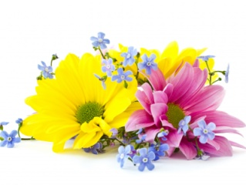
ЭТАПЫ ПРОЕКТА
1.Подготовительный этап (октябрь)
1.Подбор и изучение литературы по теме проекта.
2.Разработка содержания образовательной деятельности разных видов.
3.Подбор опытов и экспериментов.
4.Создание мультимедийных презентаций по теме проекта.
5.Создание развивающей среды: дидактические игры, пособия, демонстрационный материал.

Slide 7
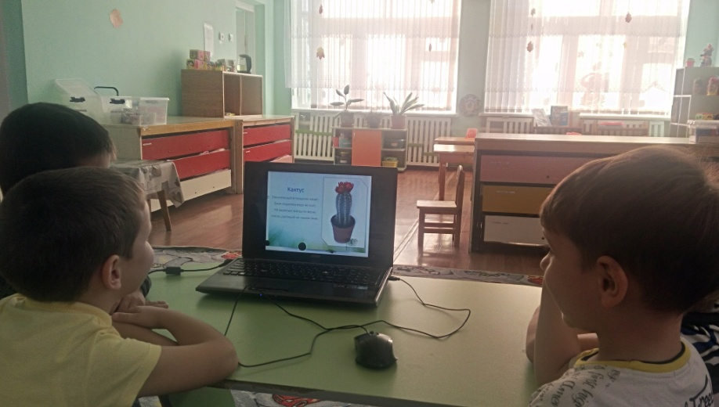
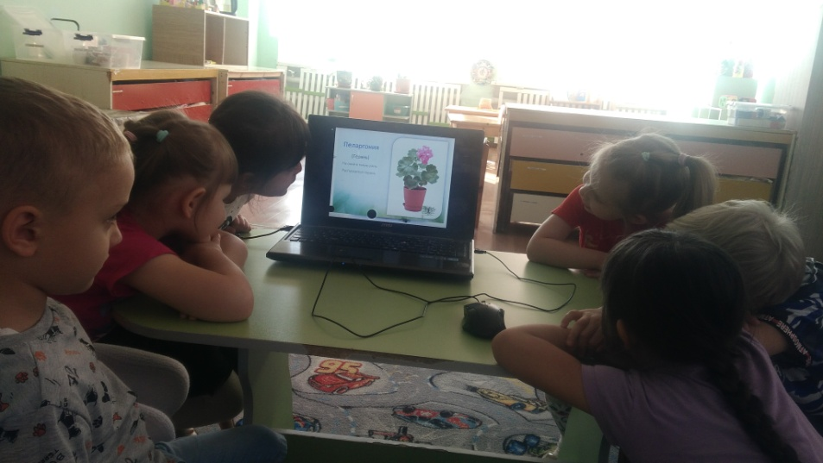
2. Основной этап (октябрь-ноябрь)
Просмотр презентации. «Путешествие в царство комнатных растений».

Slide 8
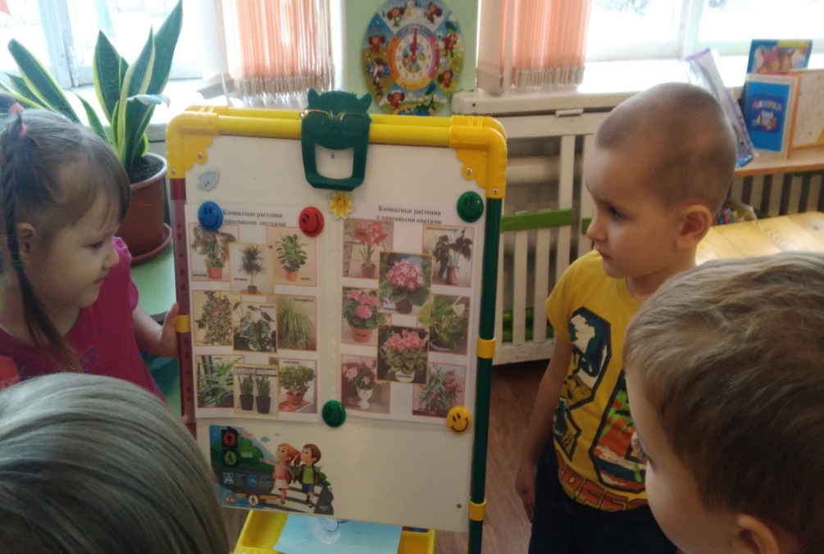
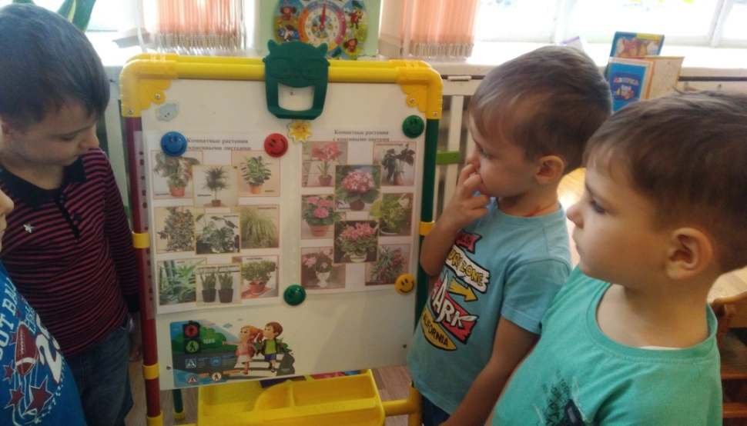
Беседа о комнатных растениях(рассматривание иллюстраций)
виды
правила ухода

Slide 9
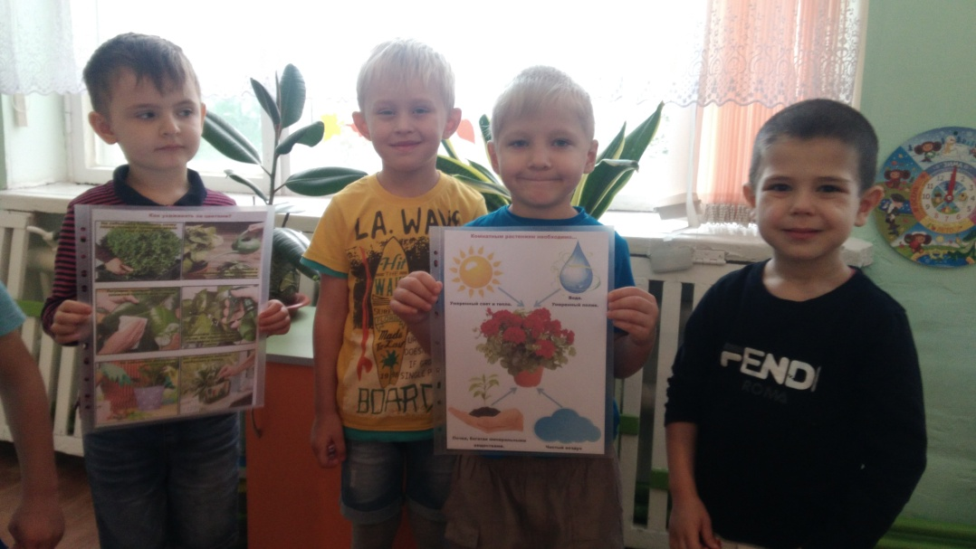
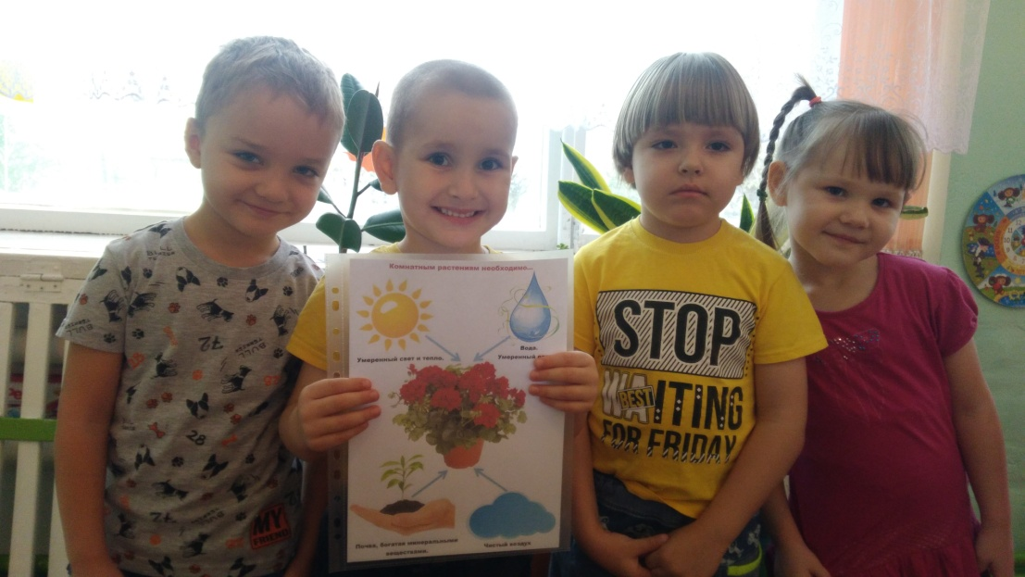

Slide 10
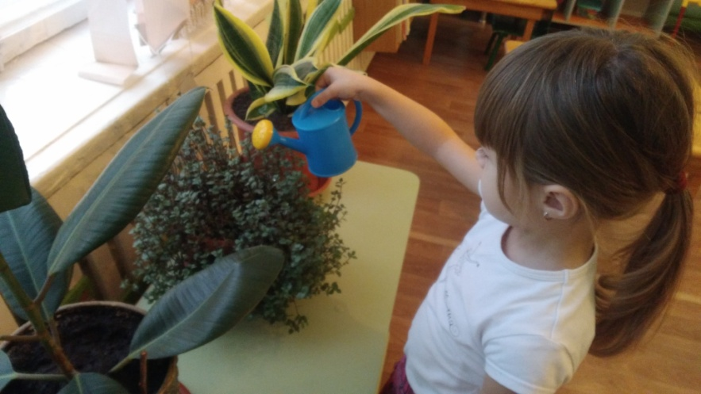
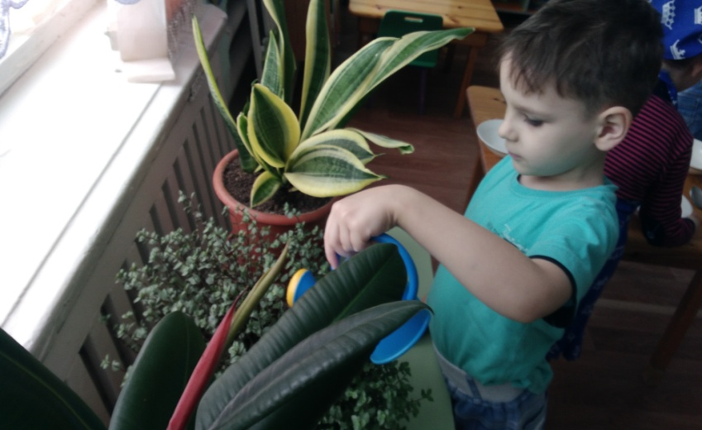
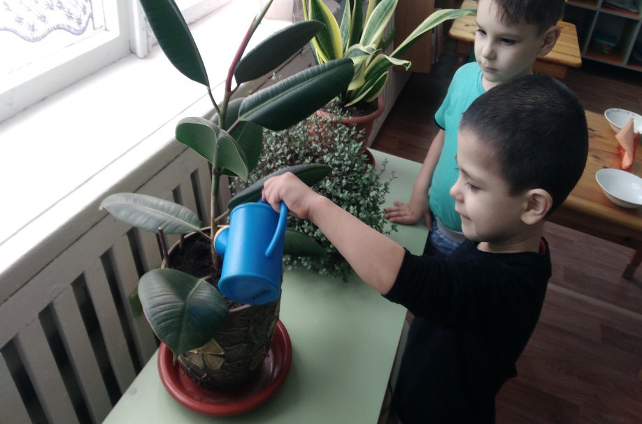
Индивидуальная работа в уголоке природы.

Slide 11
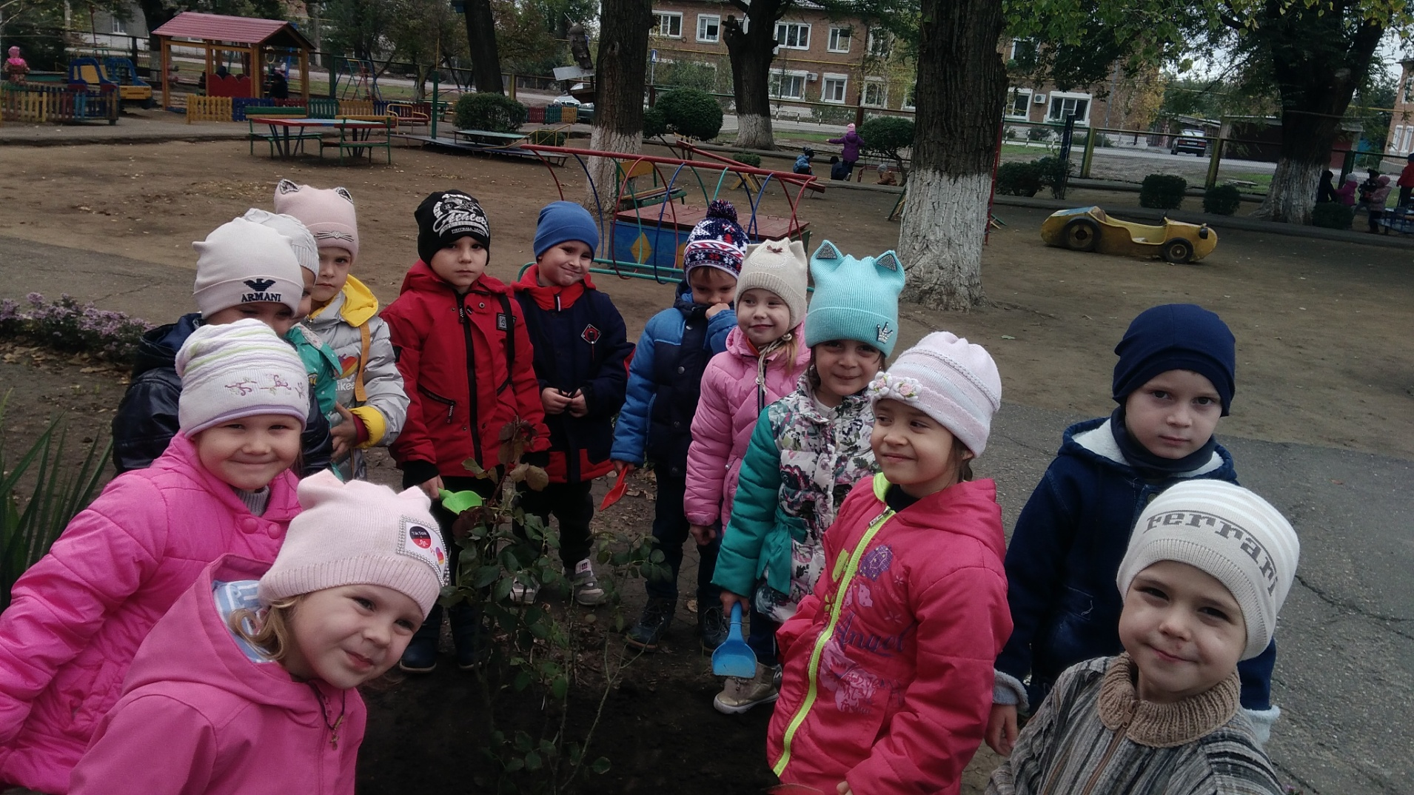
Знакомство с садовыми растениями.
Посадка с помощью родителей роз на участке детского сада

Slide 12
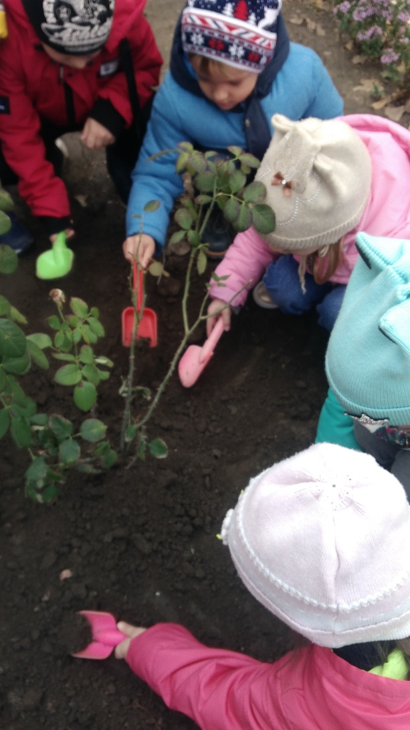
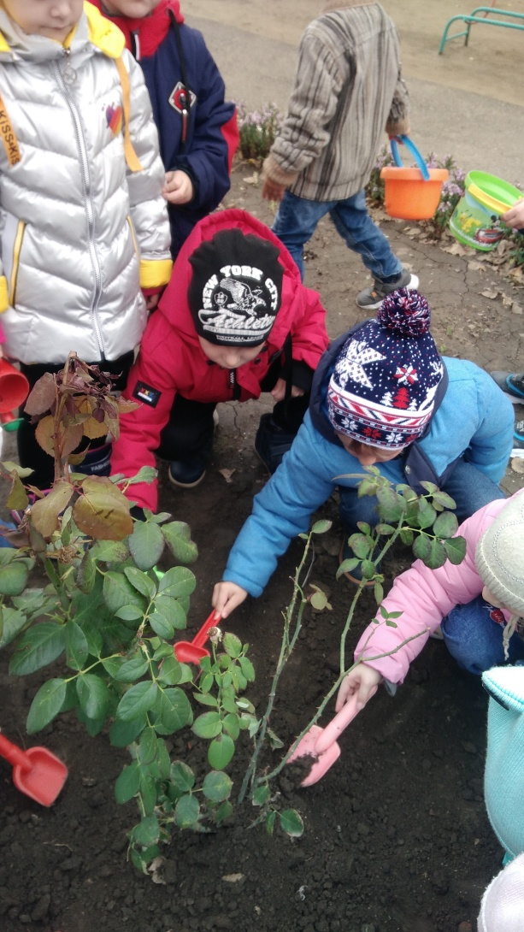
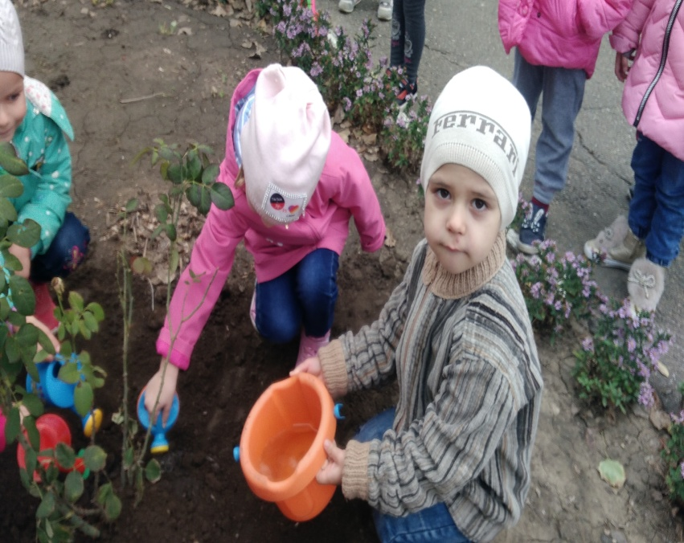

Slide 13
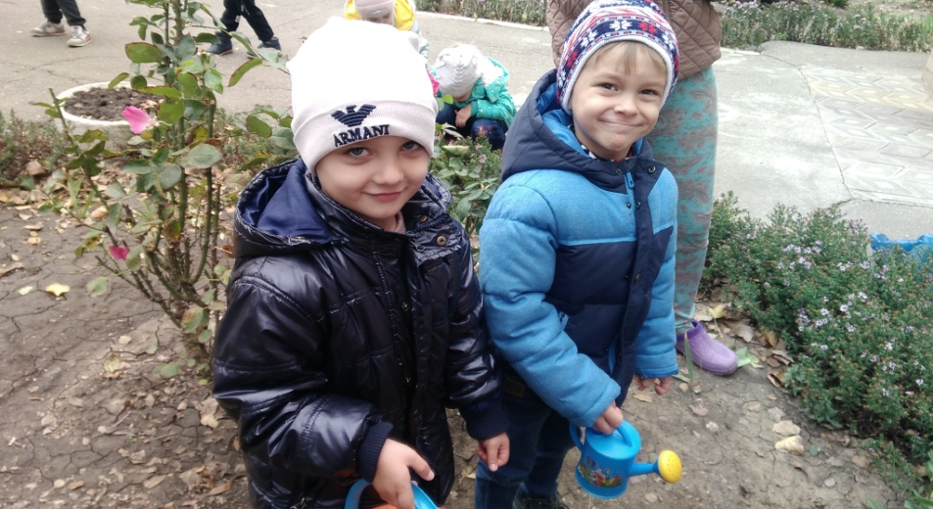
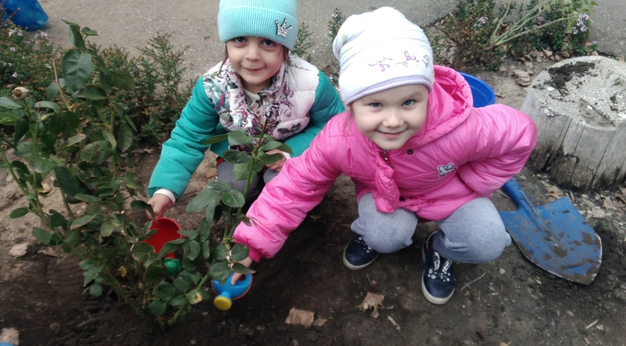
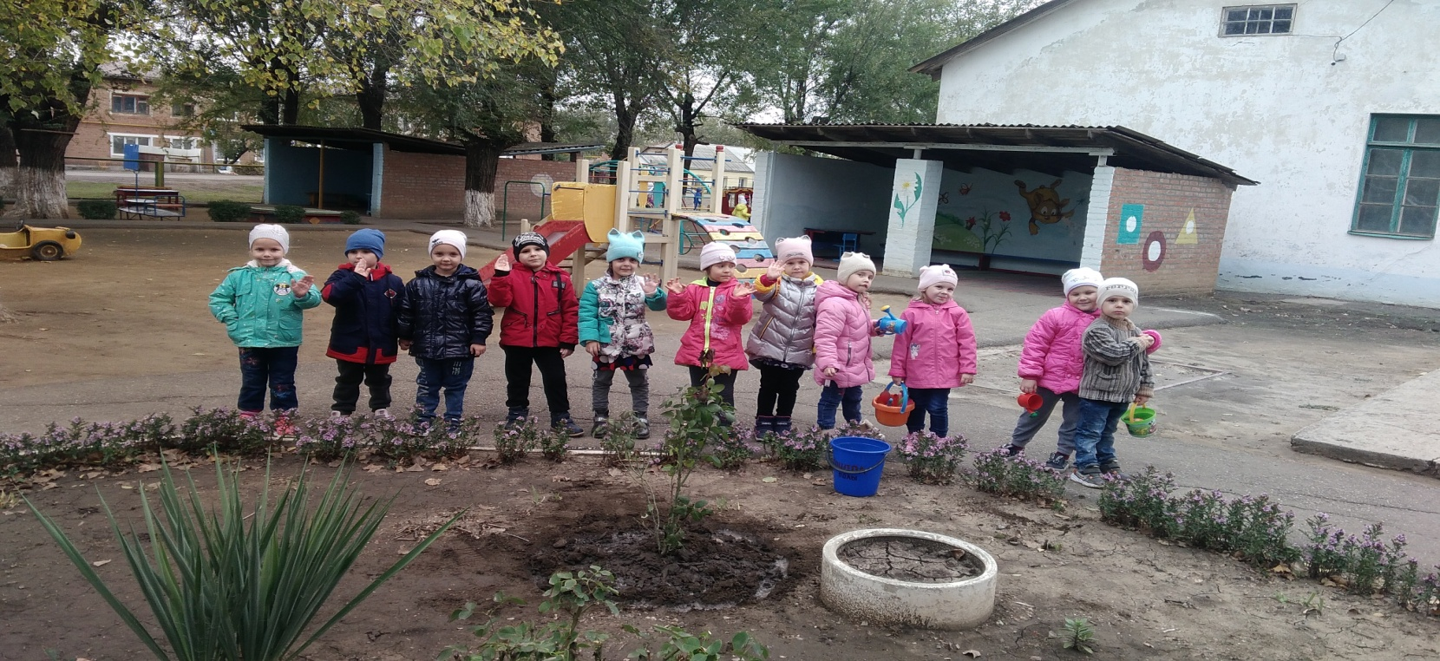

Slide 14
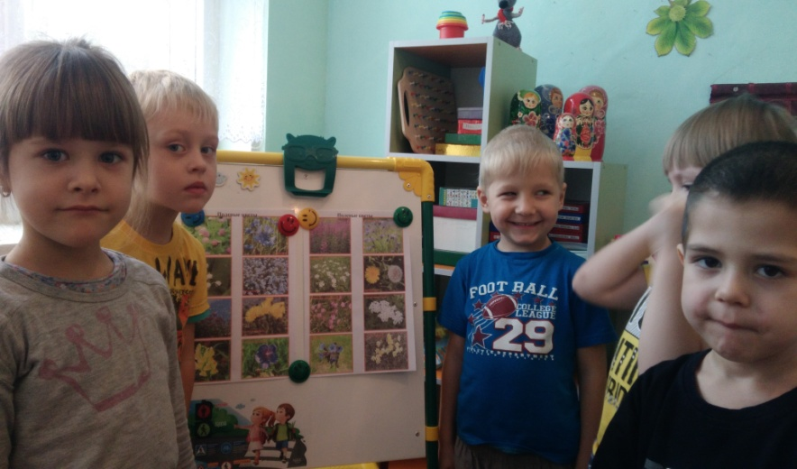
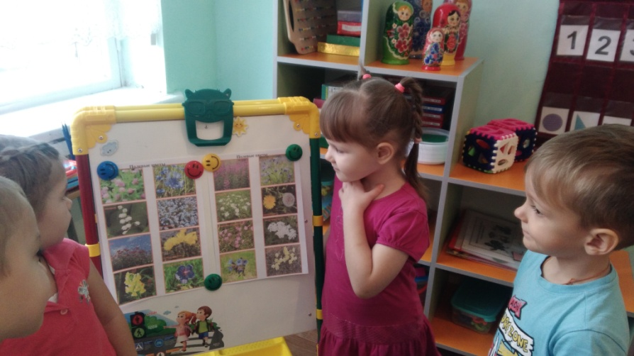
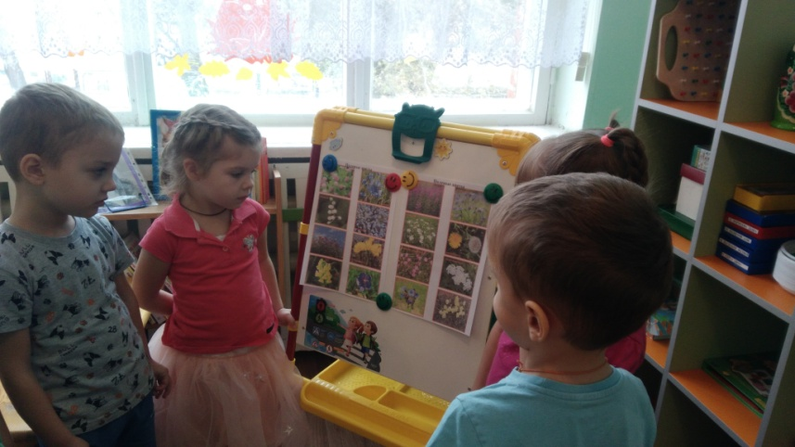
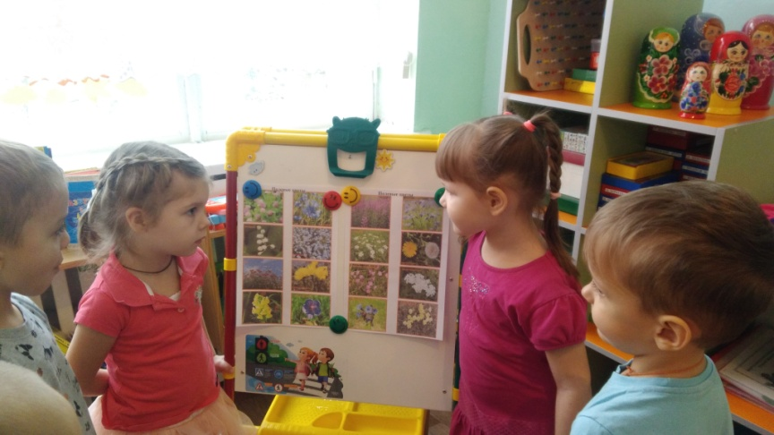
Просмотр презентации « Полевые цветы»
(беседа по теме, рассматривание иллюстраций)

Slide 15
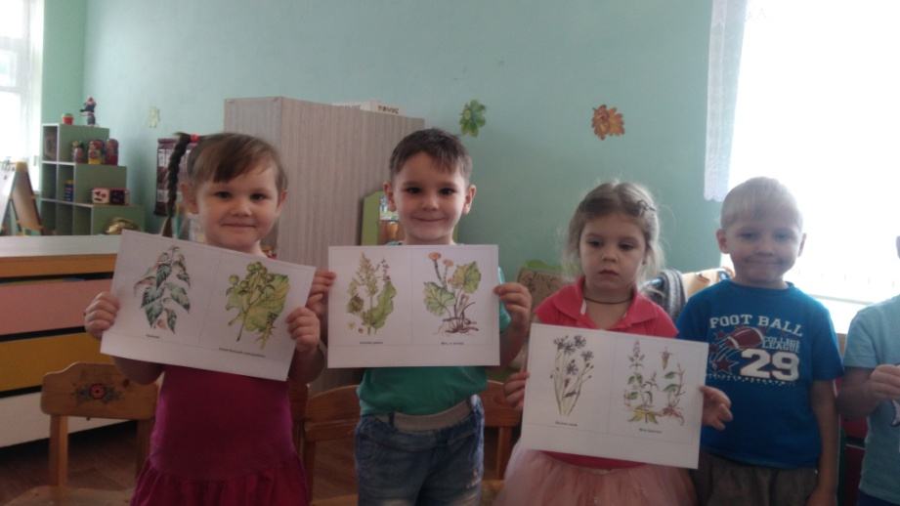
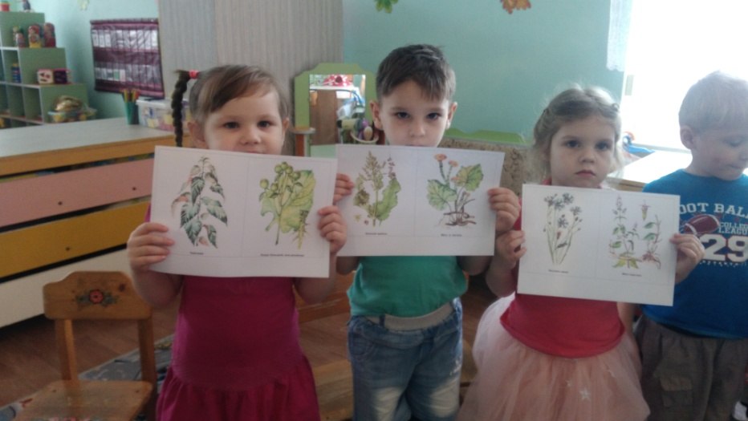
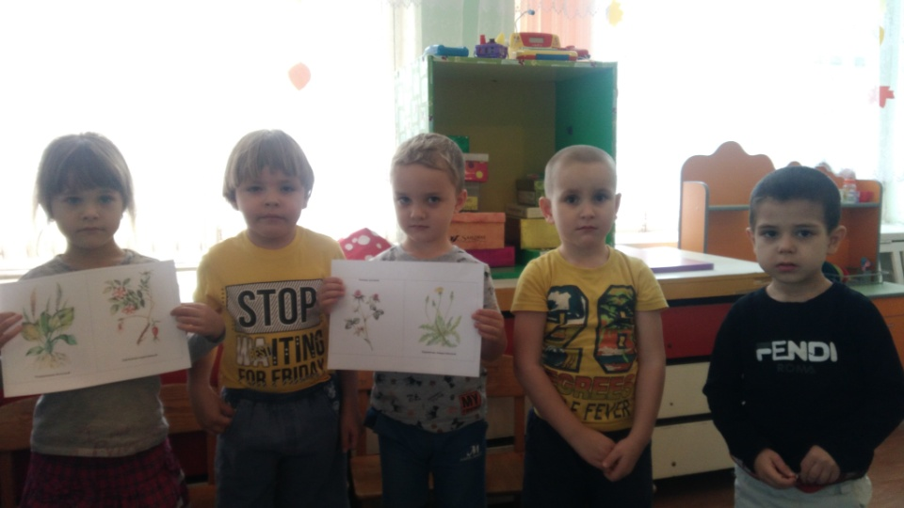
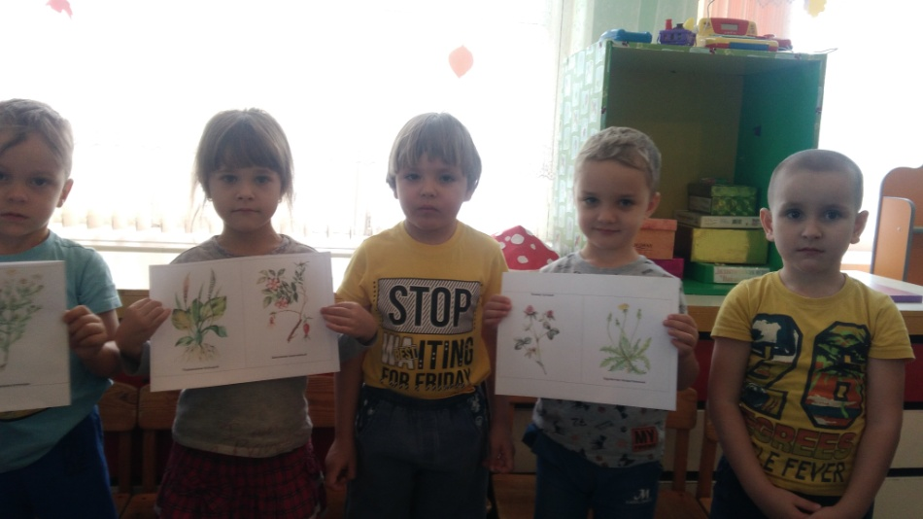
Просмотр презентации «Растения лечат».

Slide 16
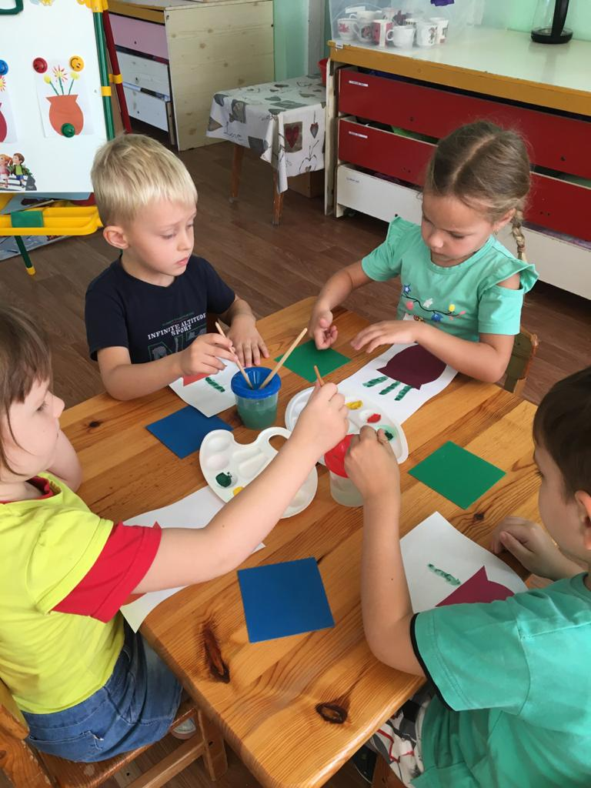
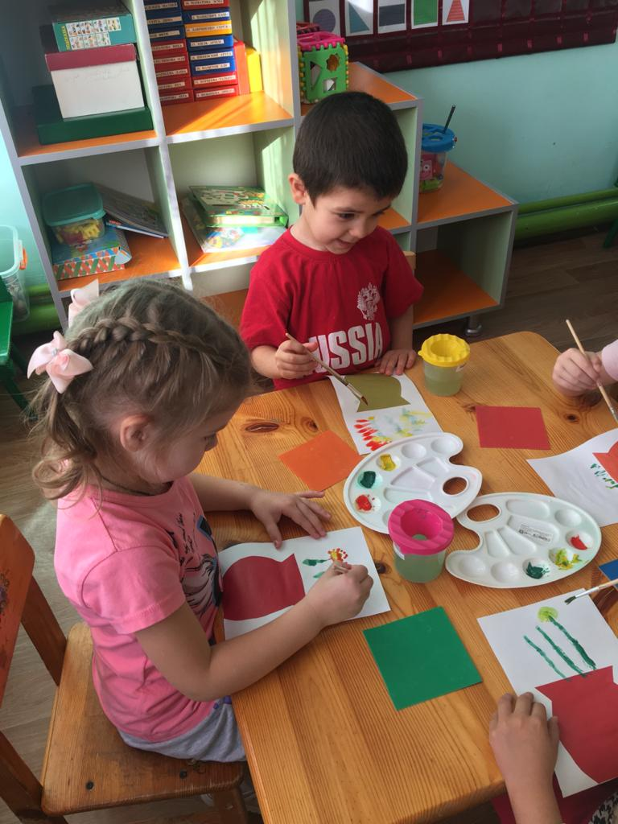
Художественное творчество
рисование «Комнатный цветок»

Slide 17
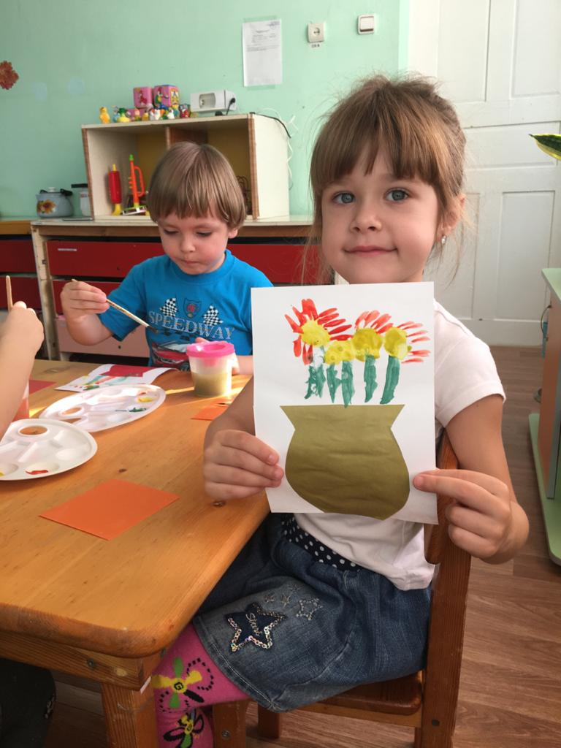
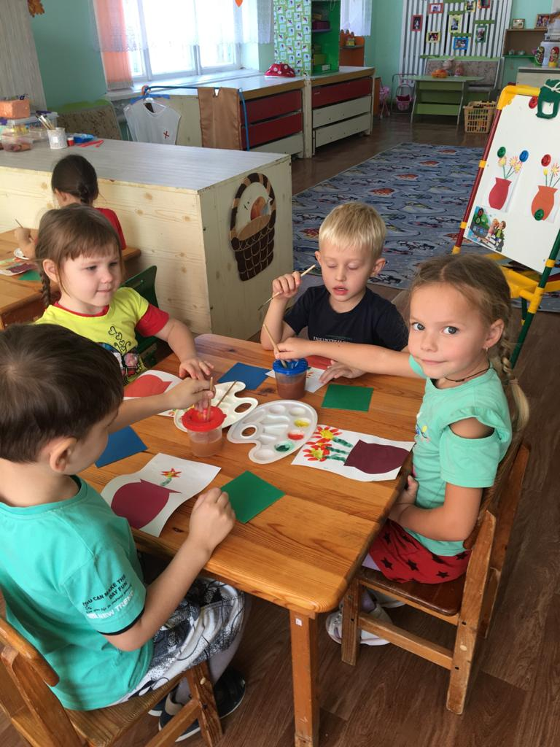

Slide 18
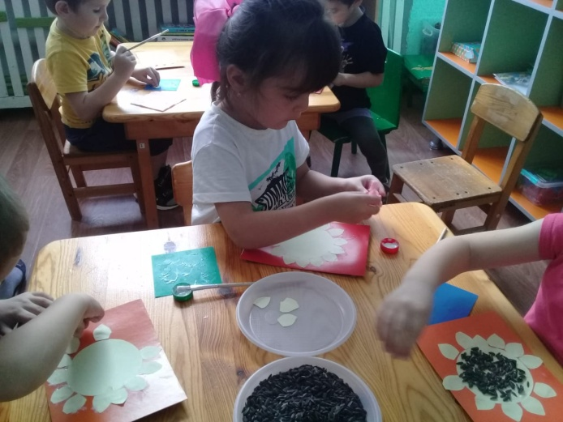
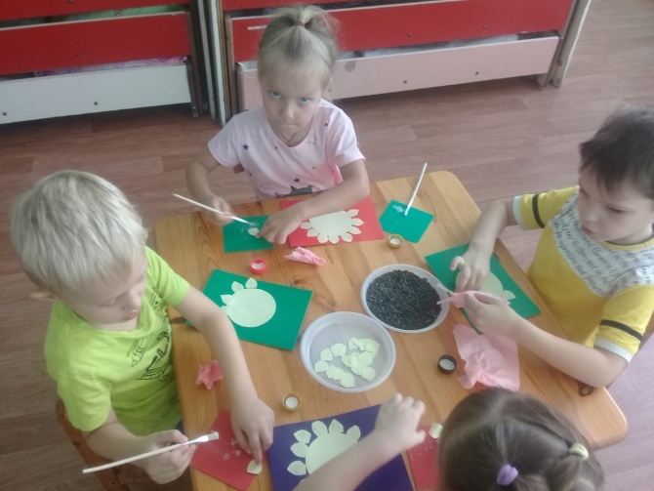
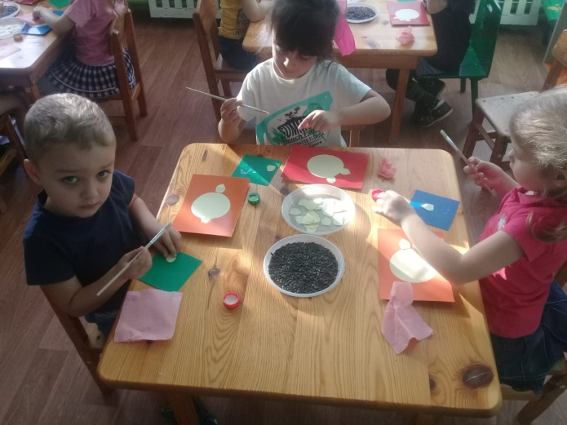
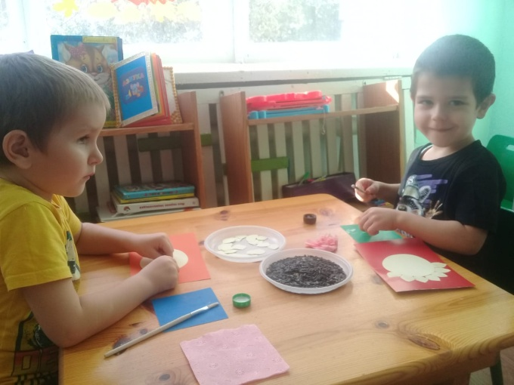
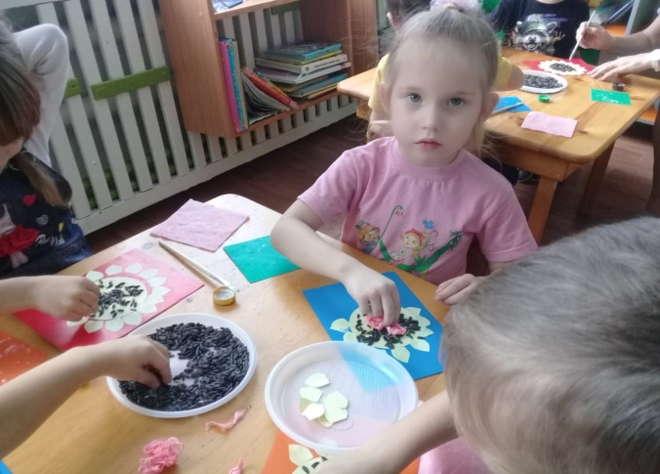
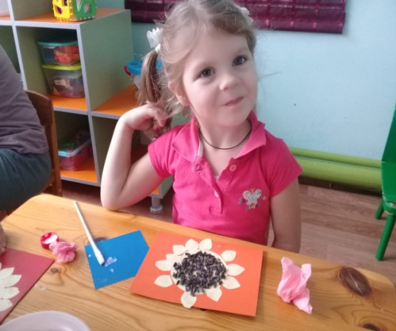
Художественное творчество
аппликация «Золотые подсолнухи»

Slide 19
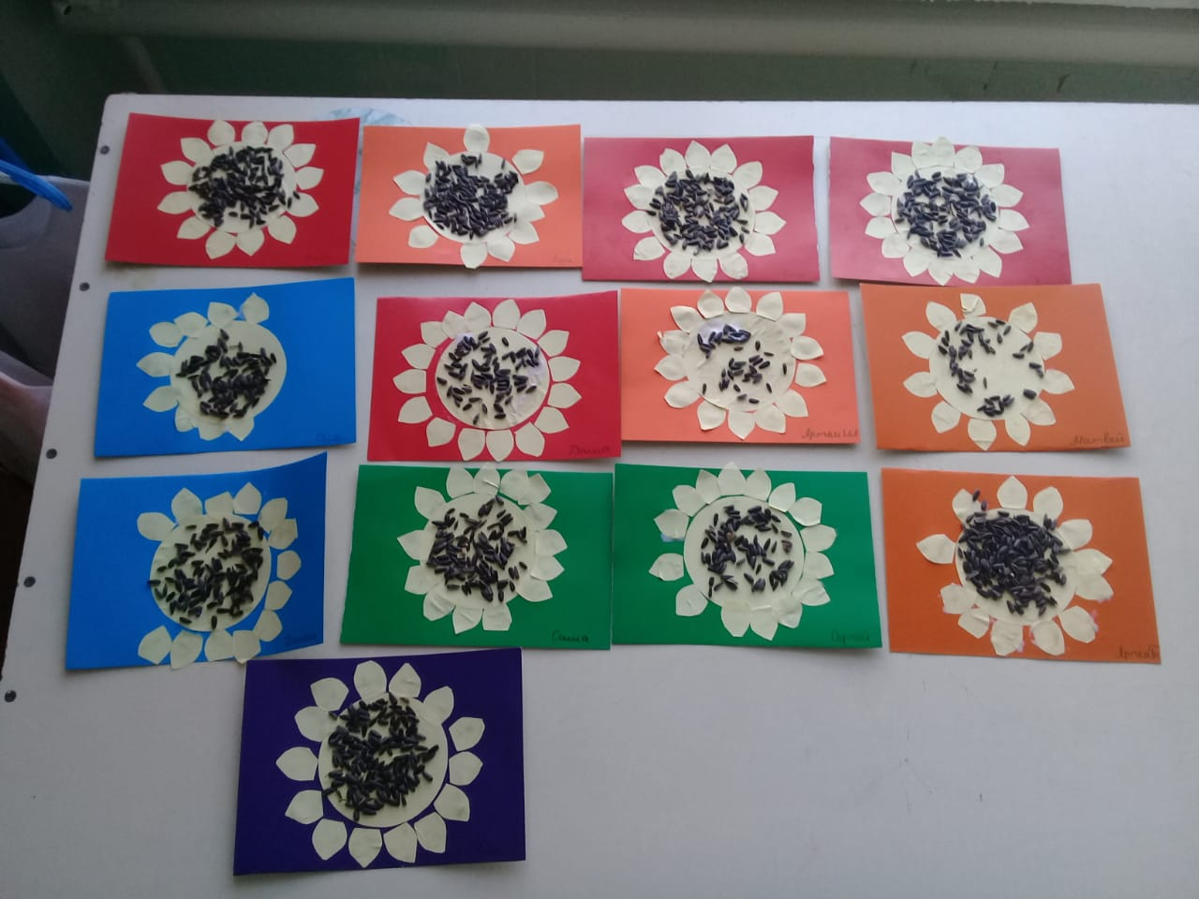

Slide 20
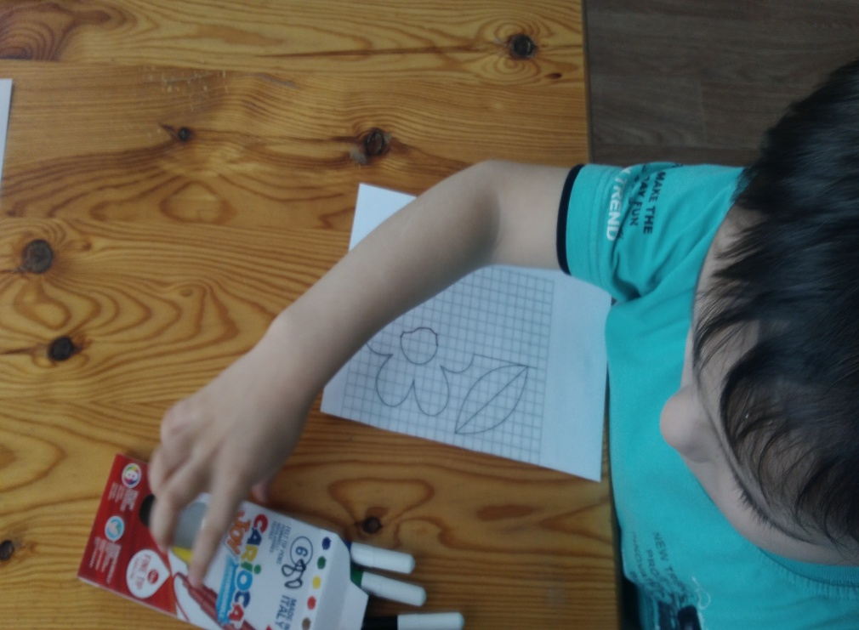
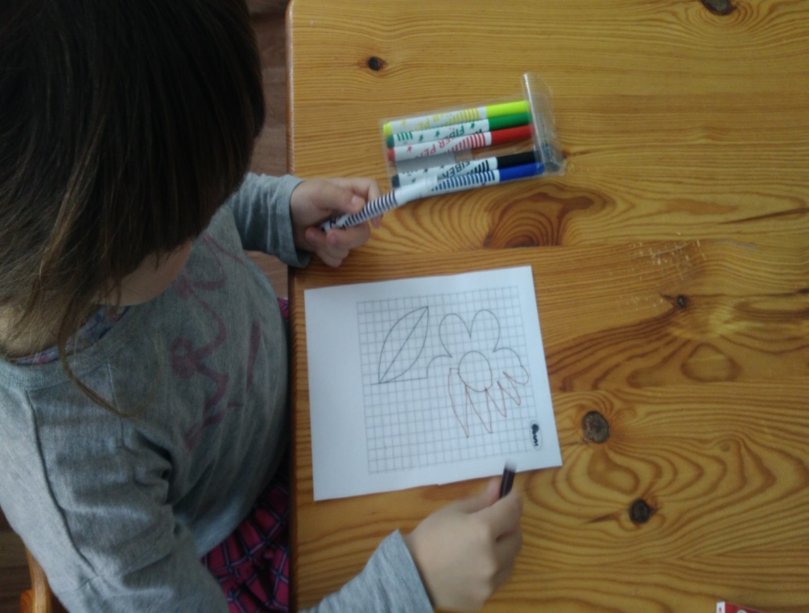
Дидактические игры.
1.Дидактическая игра «Дорисуй цветок»
2.Дидактическая игра «Четвертый лишний»
3.Дидактическая игра с мячом «Я знаю пять цветов»

Slide 21
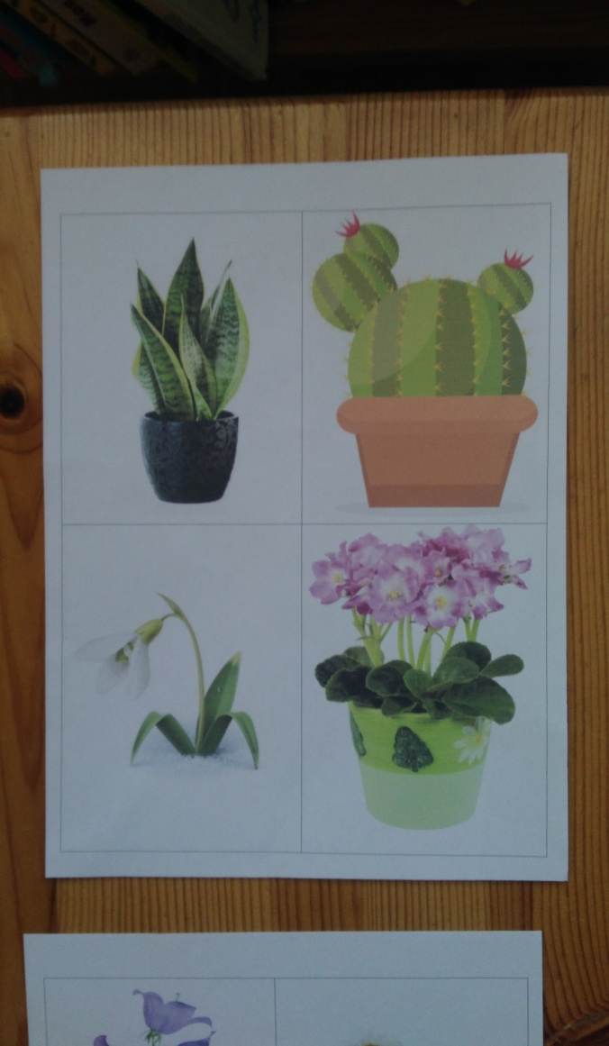
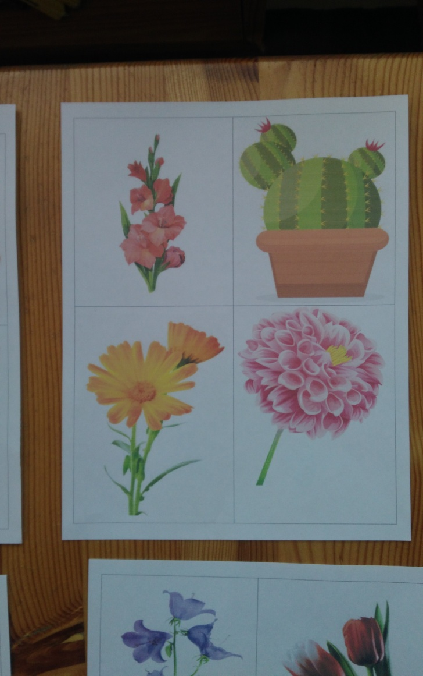
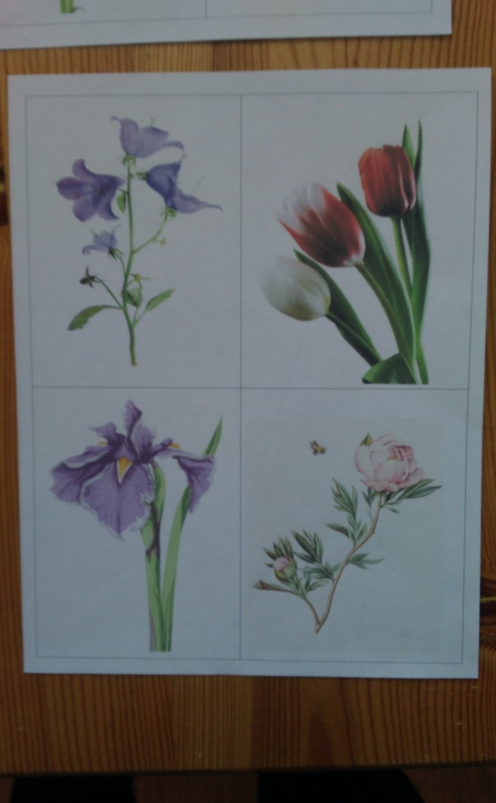

Slide 22
Подвижные игры
«Цветочные полянки»
Мы – цветы (Зарядка)
«Садовник и цветы»
Пальчиковые игры.
Загадывание загадок по теме «Цветы».
Чтение художественной литературы;
Сказки, стихи - «Дюймовочка», «Как поссорились растения», С.Караулис «Фея с волшебной поляны»; М.Пришвин «Золотой луг»; «Цветик - колокольчик» (по методике «Расскажи стихи руками»); А.Толстой «Колокольчики», У.Благинина «Ромашка», Е.Трутнева «Цветы» и др.

Slide 23
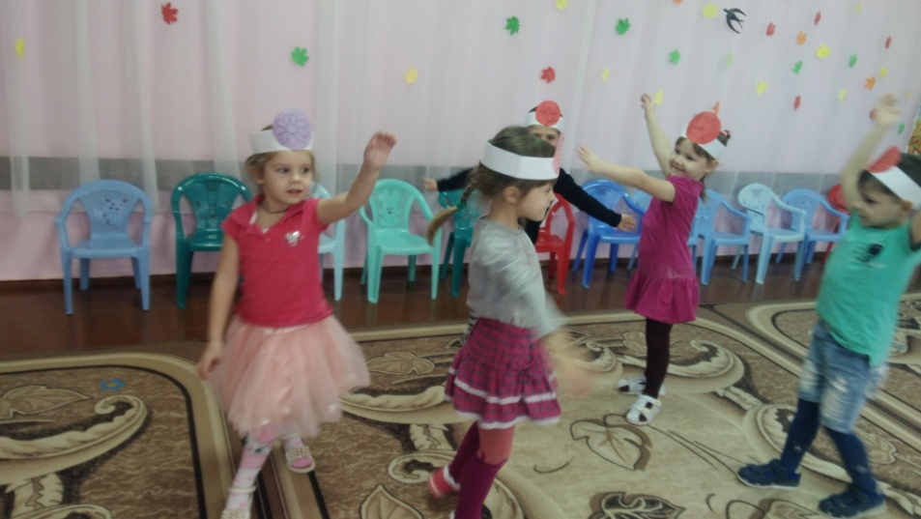
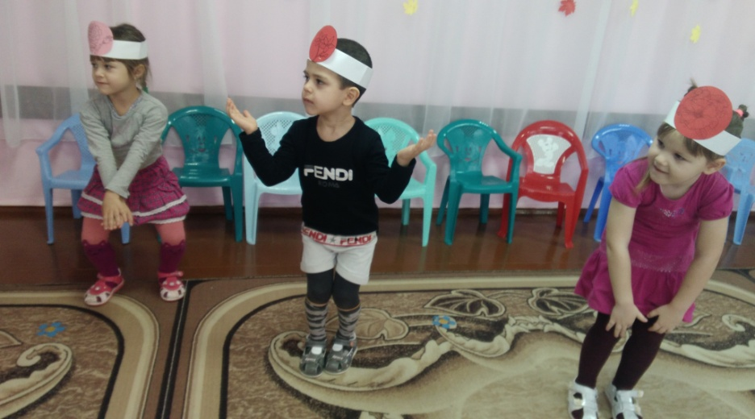
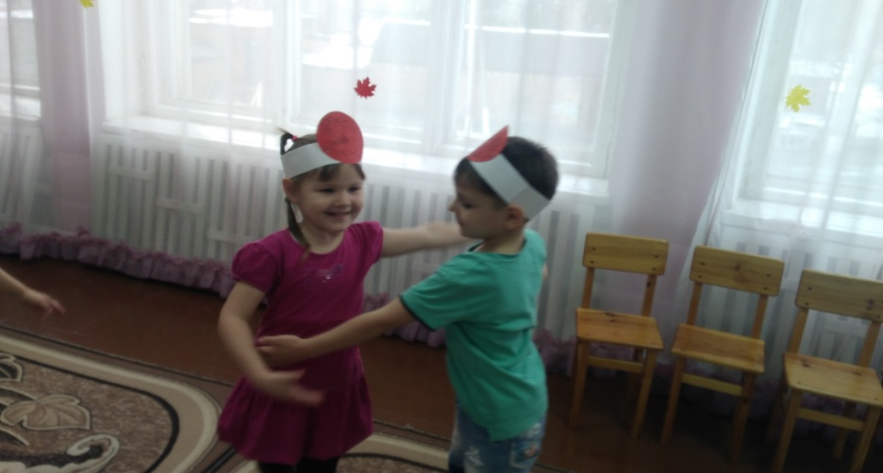
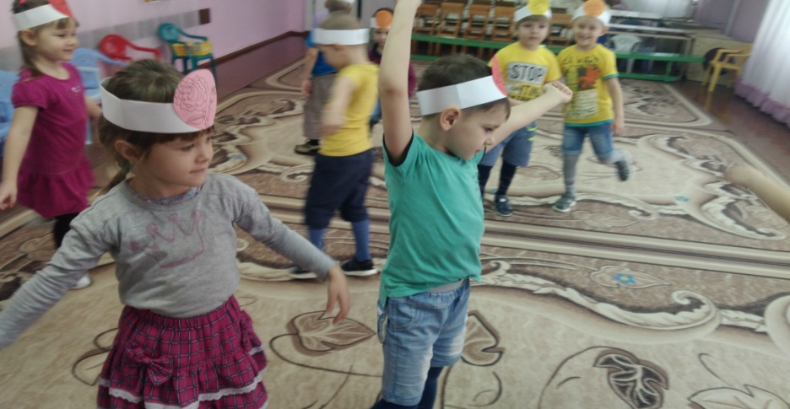
Прослушивание музыкальной композиции «Вальс цветов» П.И. Чайковского

Slide 24
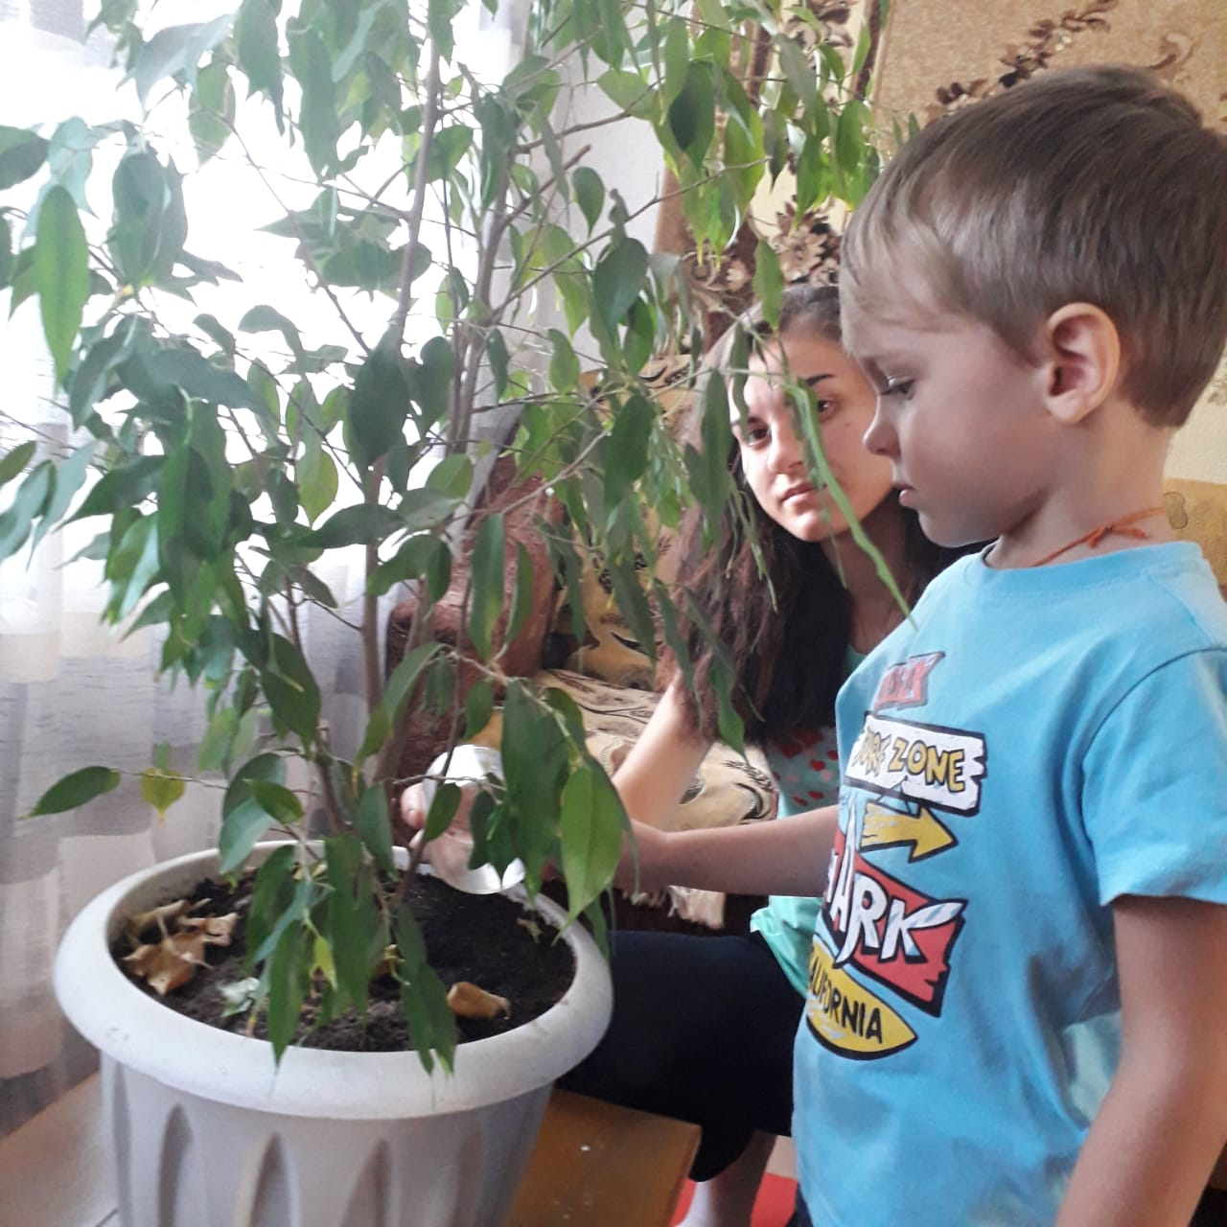
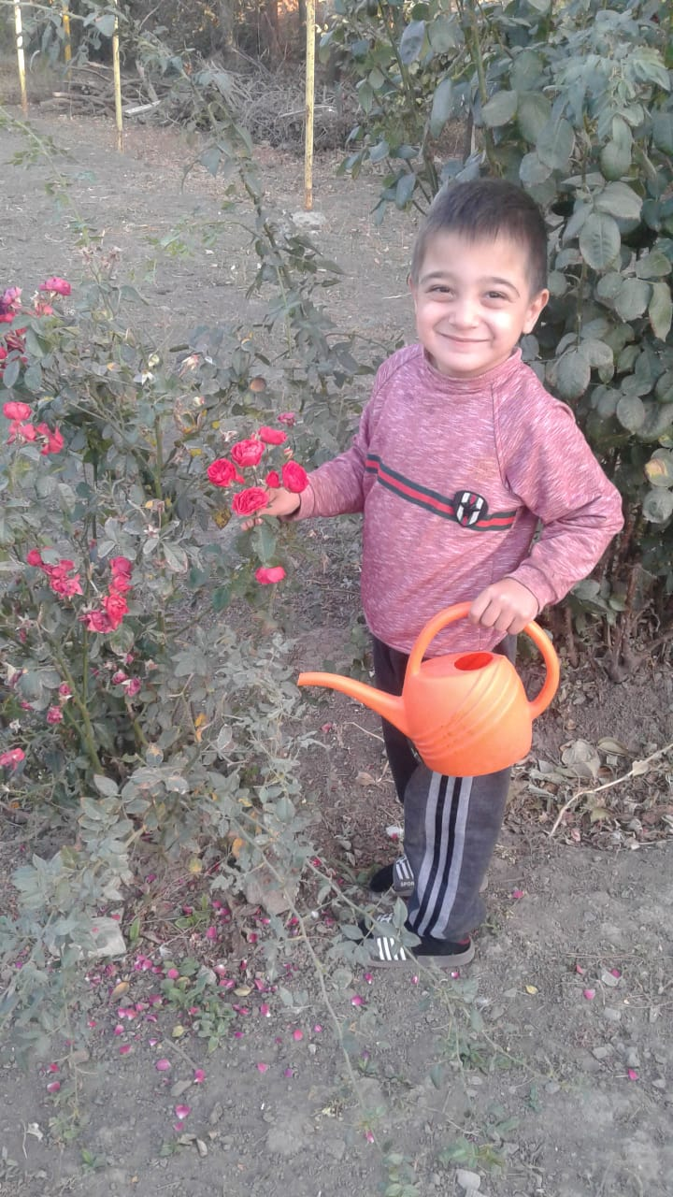
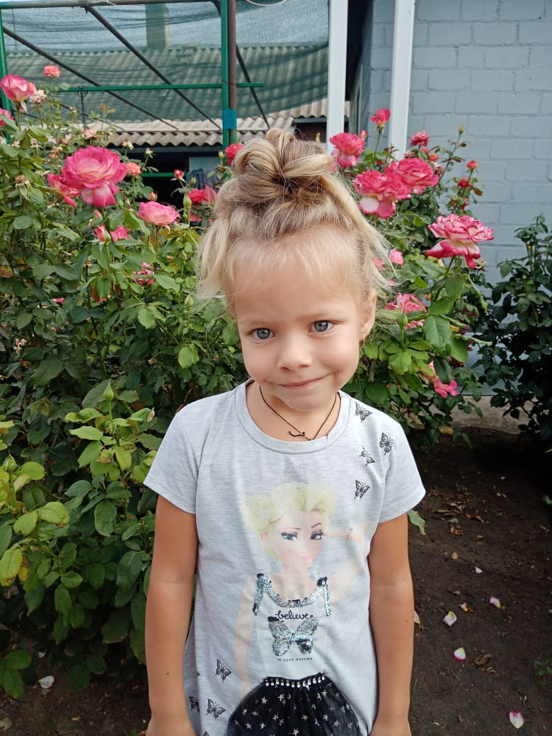
Работа с родителями
Фотовыставка «Дети и цветы»

Slide 25
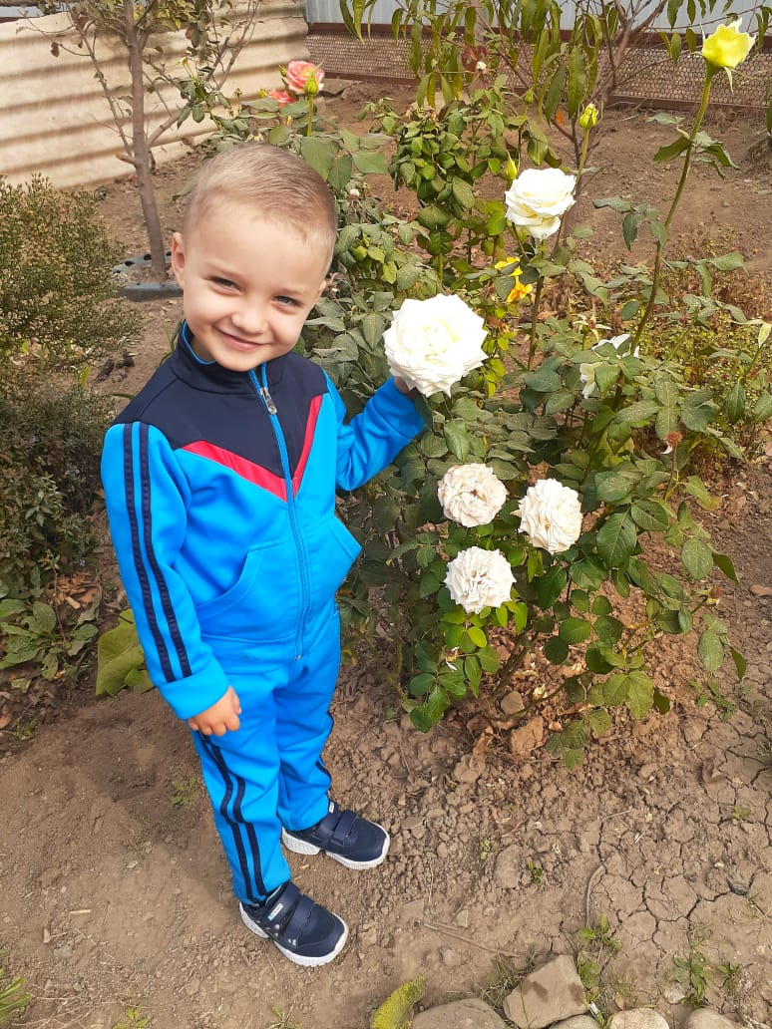
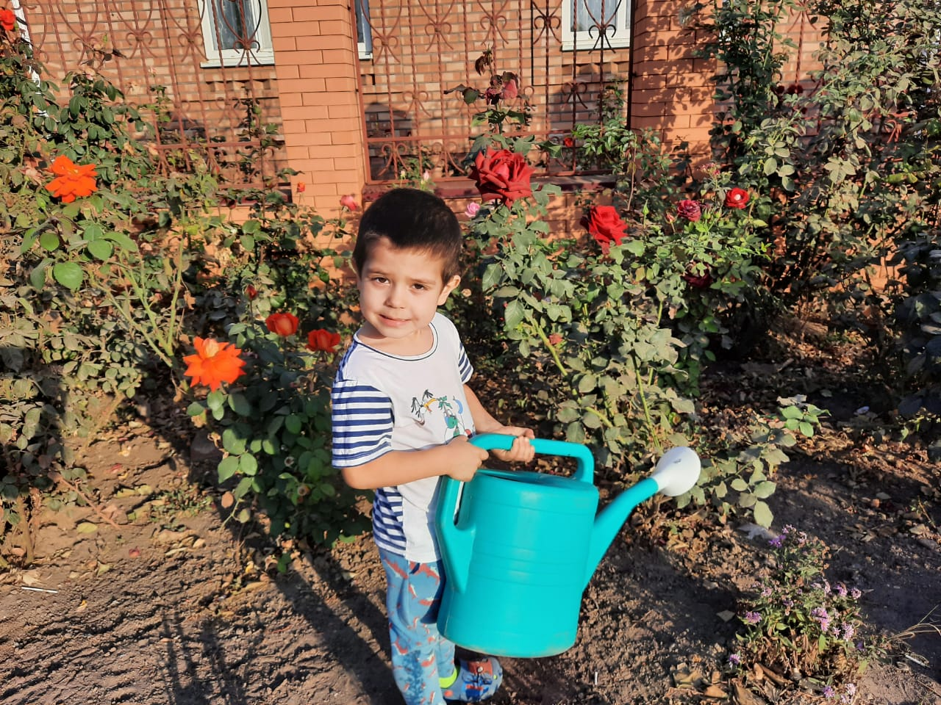

Slide 28
Работа с родителями
Минутка творчества «Осеннее настроение»

Slide 32
3.Этап (заключительный)
Создание в сотрудничестве с родителями альбома
«Исчезающие растения Ростовской области»
(продукт проекта)
Создание в сотрудничестве с родителями паспортов
комнатных растений группы (продукт проекта)
Презентация проекта

Slide 33
Создание в сотрудничестве с родителями альбома «Исчезающие растения Ростовской области»
(продукт проекта)

Slide 36
Создание в сотрудничестве с родителями паспортов
комнатных растений группы (продукт проекта)

Slide 37
Вывод.
Таким образом, анализ проведённой работы позволяет убедиться в целесообразности и эффективности построения педагогического процесса в соответствии с поставленной целью и задачами.
Дети научились элементарной экспериментальной деятельности с объектами живой природы и делать простейшие выводы. Стали различать названия цветов их внешний вид, строение. Воспитанники стали замечать красоту вокруг себя, понимать, что цветы - живые и за ними нужно ухаживать и беречь.
Повысился уровень нравственно-экологической компетентности родителей, участия родителей в воспитательно-образовательном процессе, повысилась коммуникативность родителей.
Разработанные методы и приёмы сотрудничества педагогического коллектива группы и родителей способствовала воспитанию у детей осознанного и бережного отношения к природе, людям, окружающему миру, что составляет основу экологической культуры.

Slide 38
Давайте вместе Землю украшать, Сажать сады, цветы сажать
повсюду. Давайте вместе Землю уважать И относиться с нежностью, как к
чуду!
Мы забываем, что она у нас одна – Неповторимая, ранимая, живая. Прекрасная: хоть лето, хоть
зима… Она у нас одна, одна такая!
Автор: Ирина Смирнова

Slide 39
Спасибо за внимание!

